Slide 1
DFSIO 성능 테스트를 위한 HDFS on ECS 구성하기
2020. 05

Slide 2

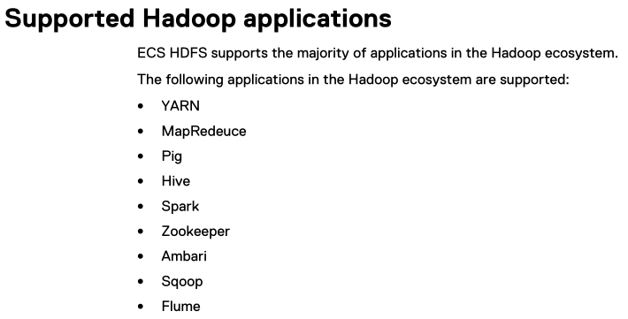
이 문서의 구성은 DFSIO 테스트를 위한 최소 구성(HDFS, YARN, MapReduce)이며,
운영 환경에서 다른 서비스(Pig, Hive 등)에서 HDFS 를 사용하기 위해서는 관련 문서를 참조하여 추가적인 구성이 필요함
ECS Data Access Guide
ECS, HORTONWORKS & KERBEROS: A BIG DATA SOLUTION

Slide 3
구성 환경
ECS 3.4
Hadoop HDP-2.6.5.1175

Slide 4
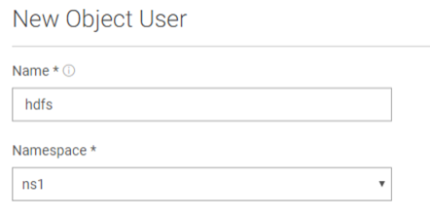
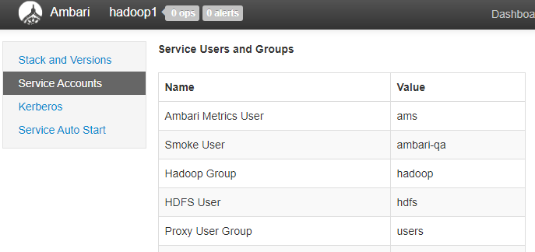
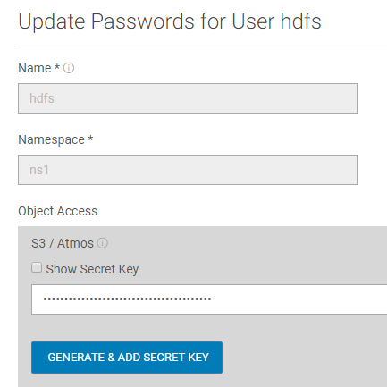
유저 생성
1) Manage → Users → Object Users → NEW OBJECT USER
2) Name은 Hadoop 클러스터에서 사용하는 HDFS User 와
동일한 이름 사용(일반적으로 hdfs)
3) S3 secret key는 HDFS의 인증 방법은 아니므로, 생성이 필수는 아니지만
HDFS에서 사용할 버킷을 S3 로 접근이 필요한 경우 미리 생성해 둠

Slide 5
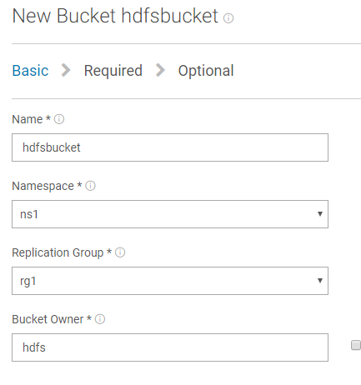
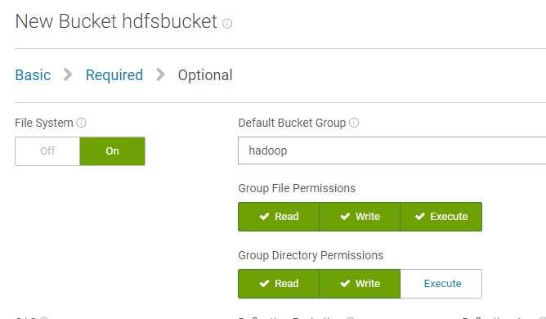
버킷 생성
1) Manage → Buckets → NEW BUCKET
Name : 임의의 이름 사용
* 주의 : bucket 이름에 underscores(_) 사용 불가
(URI java class에서 인식 불가)
Bucket Owner : 앞에서 생성한 유저 사용
Default Bucket Group : Ambari 에서 확인한 Hadoop Group 사용
(일반적으로 hadoop)

Slide 6
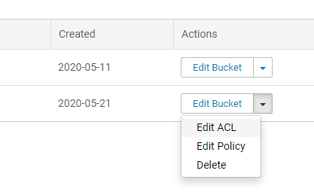
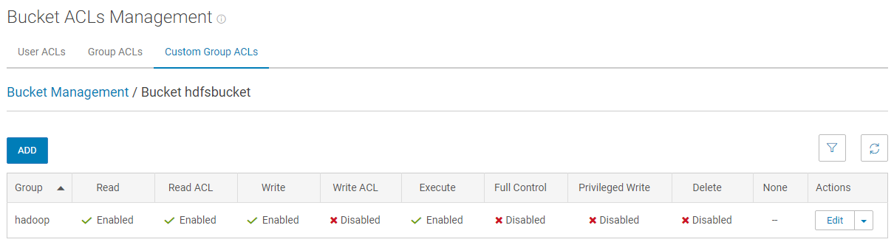
버킷 ACL 설정
생성한 Bucket에 대해 ACL 설정
1) Manage → Buckets → Actions → Edit ACL
2) Manage → Buckets → Actions → Edit ACL → Group ACL → ADD → Custom Group ACLs
Read/Reac ACL/Write/Execute/Read 권한이 있음을 확인하고, 없을 경우 Edit을 눌러서 변경

Slide 7
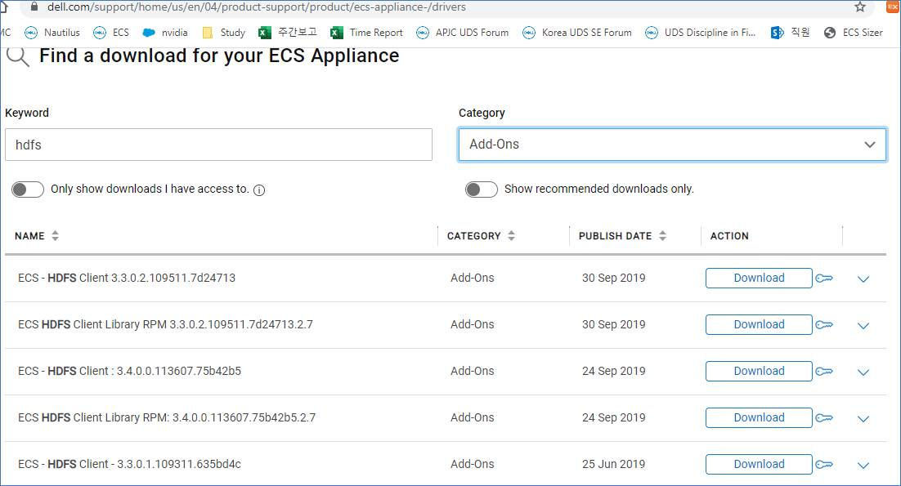
HDFS client library 파일 다운로드
HDFS client 파일 다운로드 방법
https://www.dell.com/support/home/us/en/04/product-support/product/ecs-appliance-/drivers
운영중인 ECS 버전에 맞는 ECS-HDFS Client 파일을 다운로드

Slide 8
HDFS client library 파일 복사
다운로드 받은 client 파일을 모든 master와 worker 노드에 복사
# hadoop classpath 에서 확인한 경로 중 하나에 복사
# cp viprfs-client-3.4.0.2-hadoop-2.6.jar /usr/hdp/2.6.5.1175-1/hadoop/lib

Slide 9
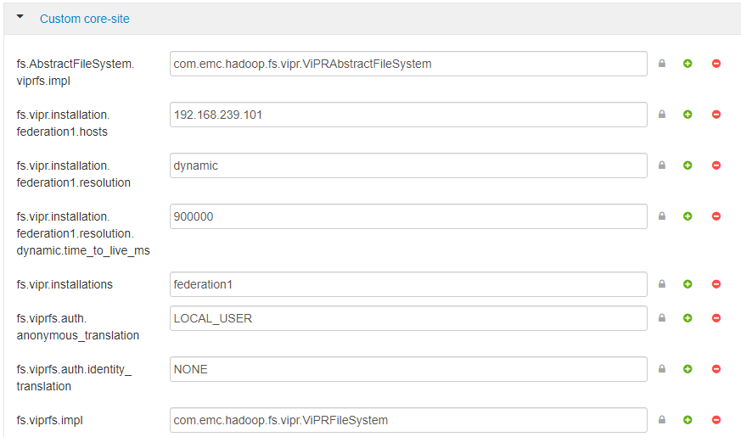
HDFS 구성 (HDFS core-site)
HDFS core-site.xml 파일을 직접 수정(/etc/hadoop/conf/core-site.xml) 하거나 Ambari 통해서 편집
HDFS → Configs → Advanced → Custom core-site → Add Properties

Slide 10
HDFS 구성 (HDFS core-site)
HDFS core-site.xml 파일을 직접 수정(/etc/hadoop/conf/core-site.xml) 할 경우의 샘플
<property>
<name>fs.viprfs.impl</name>
<value>com.emc.hadoop.fs.vipr.ViPRFileSystem</value>
</property>
<property>
<name>fs.AbstractFileSystem.viprfs.impl</name>
<value>com.emc.hadoop.fs.vipr.ViPRAbstractFileSystem</value>
</property>
<property>
<name>fs.vipr.installations</name>
<value>federation1</value>
</property>
<property>
<name>fs.vipr.installation.federation1.hosts</name>
<value>203.0.113.10,203.0.113.11,203.0.113.12</value>
</property>
<property>
<name>fs.vipr.installation.federation1.resolution</name>
<value>dynamic</value>
</property>
<property>
<name>fs.vipr.installation.federation1.resolution.dynamic.time_to_live_ms</name>
<value>900000</value>
</property>
<property>
<name>fs.viprfs.auth.anonymous_translation</name>
<value>LOCAL_USER</value>
</property>
<property>
<name>fs.viprfs.auth.identity_translation</name>
<value>NONE</value>
</property>

Slide 11
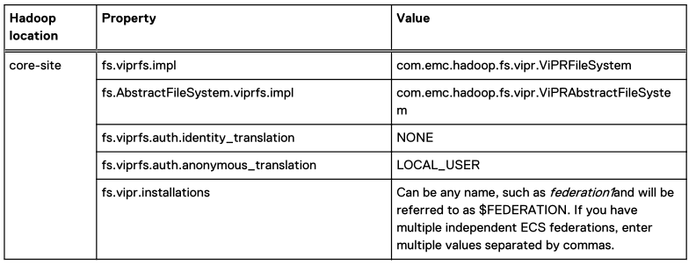
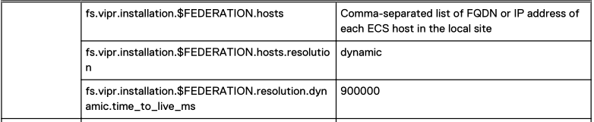
HDFS 구성 (HDFS core-site)
HDFS core-site.xml 파일 항목 내용
ECS 각 노드의 IP를 comma 로 구분하여 기입
또는 로드밸런서 VIP 기입
ECS 각 노드의 IP를 사용할 경우 dynamic
로드밸런서 VIP를 사용할 경우 fixed
로드밸런서 없이 ECS 각 노드의 IP를 직접 입력했을 경우 하둡 클라이언트에서 ECS 노드로 alive 상태 여부 확인하는 주기

Slide 12
HDFS 구성 (HDFS core-site)
HDFS core-site.xml 파일 항목 내용
ECS 각 노드의 IP를 comma 로 구분하여 기입
또는 로드밸런서 VIP 기입
ECS 각 노드의 IP를 사용할 경우 dynamic
로드밸런서 VIP를 사용할 경우 fixed
로드밸런서 없이 ECS 각 노드의 IP를 직접 입력했을 경우 하둡 클라이언트에서 ECS 노드로 alive 상태 여부 확인하는 주기

Slide 13
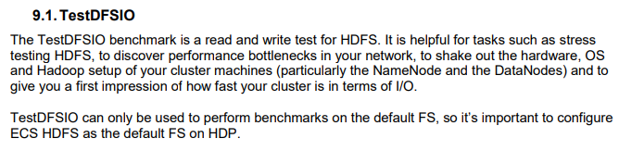
기타 서비스 구성
1] HDFS Advanced core-site 에서 수정 (또는 core-site.xml 파일 직접 수정)
<property>
<name>fs.defaultFS</name>
<value>viprfs://mybucket.mynamespace.federation1/</value>
</property>
2] YARN
Customer yarn-site (또는 yarn-site.xml 파일 직접 수정)
yarn.application.classpath 에 아래 경로 추가
/usr/hdp/2.6.5.1175-1/hadoop/lib/viprfs-client-3.4.0.2-hadoop-2.6.jar
3] MapReduce2
Custrom mapred-site (또는 mapred-site.xml 파일 직접 수정)
mapreduce.application.classpath 에 아래 경로 추가
/usr/hdp/2.6.5.1175-1/hadoop/lib/viprfs-client-3.4.0.2-hadoop-2.6.jar

Slide 14
DFSIO 수행
1] mapreduce.tar.gz 파일 ECS 버킷으로 업로드
$ hadoop fs -mkdir -p viprfs://hdfsbucket.ns1.federation1/hdp/apps/2.6.5.1175-1/mapreduce/
$ hdfs dfs -copyFromLocal -f /usr/hdp/2.6.5.1175-1/hadoop/mapreduce.tar.gz viprfs://hdfsbucket.ns1.federation1/hdp/apps/2.6.5.1175-1/mapreduce/mapreduce.tar.gz
2] ECS HDFS 버킷 접근 테스트
# su hdfs
$ hdfs dfs -ls viprfs://hdfsbucket.ns1.federation1/
3] DFSIO 테스트
$ hadoop jar /usr/hdp/2.6.5.1175-1/hadoop-mapreduce/hadoop-mapreduce-client-jobclient-tests.jar TestDFSIO -write -nrFiles 1 -fileSize 1MB -resFile /tmp/aa.out
$ hadoop jar /usr/hdp/2.6.5.1175-1/hadoop-mapreduce/hadoop-mapreduce-client-jobclient-tests.jar TestDFSIO -read -nrFiles 1 -fileSize 1MB -resFile /tmp/aa.out

